Slide 1
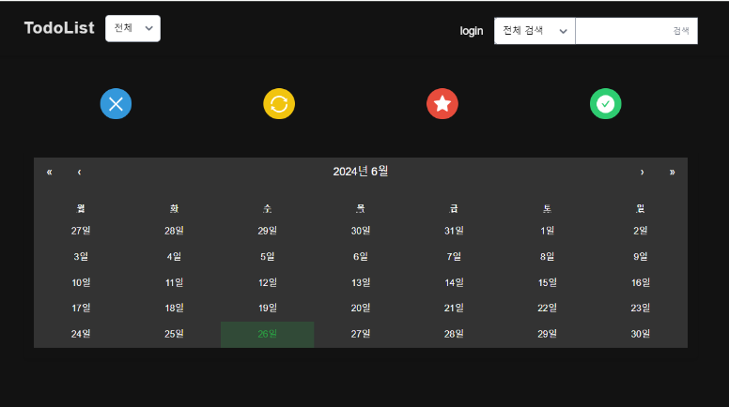
드롭 다운에서 전체 / 직장 / 일상
스케줄보기 선택가능
검색(전체, 직장, 일상)으로 검색 가능
로그인

Slide 2
미완료
주기적인
중요
완료

Slide 3
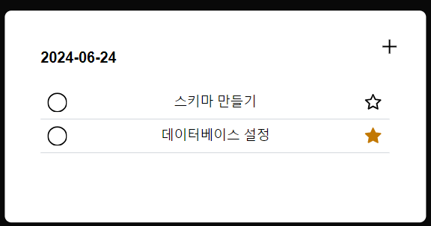
추가
완료여부
즐겨찾기

Slide 4
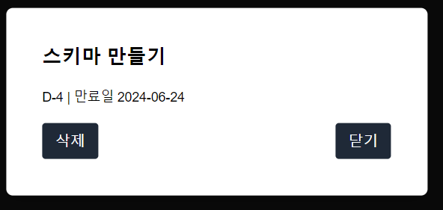
특정 할일 클릭 후
할 일 수정, 삭제 가능

Slide 5
